Slide 1
CERITA FIKSI ANAK

Slide 2
Pengertian Cerita Fiksi Anak
Menurut Lukens (2003), genre fiksi anak dapat di kelompokkan ke dalam fiksi realistik (realistic fiction), fiksi fantasi (fantacy), fiksi formula (formula fiction), fiksi sejarah (historical fiction), fiksi sainss (scientific fiction) dan fiksi biografis (biographical fiction). Segala sesuatu khususnya hakikat fiksi adalah menunjuk pada sebuah cerita yang kebenarannya tidak menunjuk pada kebenaran sejarah, kebenaran empirik-faktual. Jadi apa yang di kisahkan dalam teks fiksi adalah untuk tokoh dan peristiwa yang bersifat imajinatif.

Slide 3
Teks cerita fiksi adalah karya sastra yang berisi cerita rekaan atau didasari dengan angan-angan (fantasi) dan bukan berdasarkan kejadian nyata, hanya berdasarkan imajinasi pengarang. Imajinasi pengarang diolah berdasarkan pengalaman, wawasan, pandangan, tafsiran, kecendikiaan, penilaian nya terhadap berbagai peristiwa, baik peristiwa nyata maupun peristiwa hasil rekaan semata. Cerita fiksi atau Fiksi sering dimaknai sebagai cerita khayalan. Secara umum fiksi lebih sering dikaitkan dengan cerita pendek atau novel.

Slide 4
Unsur Cerita Fiksi Anak
A. Unsur Ekstrinsik
Unsur ekstrinsik, di pihak lain, adalah unsur yang berada di luar teks fiksi yang bersangkutan, tetapi mempunyai pengaruh terhadap bangun cerita yang dikisahkan, langsung atau tidak langsung. Hal –hal yang dapat dikategorikan ke dalam bagian ini misalnya adalah jatidiri pengarang yang mempunyai ideologi, pandangan hidup dan way of life bangsanya, kondisi kehidupan sosial –budaya masyarakat yang dijadikan latar cerita, dan lain –lain.

Slide 5
B. Unsur Intrinsik 1. Tokoh a) Hakikat Tokoh Tokoh cerita dimaksudkan sebagai pelaku yang dikisahkan perjalanan hidupnya dalam cerita fiksi lewat alur baik sebagai pelaku maupun penderitaan berbagai peristiwa yang dicantumkan. b) Jenis Tokoh Jenis tokoh cerita fiksi anak dapat dibedakan ke dalam bermacam kategori tergantung dari sudut pandang mana kita melihatnya.

Slide 6
c) Teknik Penghadiran Tokoh Lukens (2003:76-78) mengemukakan bahwa teknik penghadiran karakter tokoh dapat dilakukan lewat aksi, kata-kata, penampilan, komentar orang lain, dan komentar pengarang. 2. Alur Cerita a) Hakikat Alur Cerita Dalam kaitannya dengan sebuah teks cerita, alur berhubungan dengan hal seperti peristiwa, konflik yang terjadi, dan akhirnya mencapai klimaks, serta bagaimana kisah itu diselesaikan.

Slide 7
b) Konflik dalam Perkembangan Alur Cerita Lukens (2003:100-106) mengemukakan bahwa dalam cerita fiksi anak konflik dapat berupa atau terjadi antara: (i) seseorang dengan diri sendiri, (ii) seseorang dengan orang lain, (iii) seseorang dengan masyarakat, (iv) dan seseorang dengan alam. c) Pola Alur Cerita Bagian awal cerita dimaksudkan sebagai awal dimulainya sebuah cerita yang pada umumnya berisi pengenalan tokoh dan latar serta mulai pemunculan konflik. Bagian tengah cerita dimaksudkan sebagai tahap tempat alur cerita yang sudah berjalan, konflik sudah berkembang dan akhirnya mencapai klimaks. Bagian akhir dimaksudkan sebagai akhir alur cerita yang pada umumnya berupa penyelesaian cerita.

Slide 8
3. Latar a) Hakita Latar Latar dapat dipahami sebagai landas tumpu berlangsungnya berbagai peristiwa dan kisah yang diceritakan dalam cerita fiksi. Latar menunjuk pada tempat, yaitu lokasi dimana cerita itu terjadi, waktu, kapan cerita itu terjadi, lingkungan sosial-budaya, keadaan kehidupan bermasyarakat tempat tokoh dan peristiwa terjadi. B) Unsur Latar Latar terdiri dari tiga unsur, yaitu tempat, waktu, dan lingkungan sosial budaya.

Slide 9
c) Fungsi Latar Berikut ini fungsi latar, latar fungsional, latar sebagai memperjelas konflik, latar sebagai antagonis, latar sebagai memperjelas tokoh, dan latar sebagai simbol. 4. Tema a) Hakikat Tema Secara sederhana tema dapat dipahami sebagai gagasan yang mengikat cerita (Lukuns, 2003:129) , mengikat berbagai unsur intrinsik yang membangun cerita sehingga tampil sebuah kesatupaduan yang harmonis.

Slide 10
5. Moral a) Hakikat Moral Moral, amanat, atau messages dapat dipahami sebagai suatu yang ingin disampaikan kepada pembaca sesuatu itu selalu berkaitan dengan berbgai hal yang berkonotasi positif, bermanfaat bagi kehidupan, dan mendidik. b) Macam Moral Macam moral cerita fiksi dapat bermacam–macam dan berbagai jenisnya, tergantung dari sudut pandang itu semua dilihat.

Slide 11
6. Sudut Pandang a) Hakikat Sudut Pandang Ambrams (via Nurgiantoro, 2005:248) mengemukakan bahwa sudut pandang merupakan cara atau pandangan yang dipergunakan pengarang sebagai sarana menampilkan tokoh, tindakan, latar, dan berbagai peristiwa yang membentuk cerita dalam sebuah teks fiksi kepada pembaca. b) Macam Sudut Pandang Sudut pandang lazimnya dibedakan berdasarkan bentuk persona yang mengisahkan cerita. Berdasarkan bentuk persona itu kemudian dapat dibedakan adanya sudut pandang persona pertama dan persona ketiga, tetapi bentuk persona kedua jarang dimanfaatkan selain sebagai variasi penuturan saja (lihat Nurgiyanto, 2005:269-71).

Slide 12
7. Stile dan Nada a) Stile Hakikat Stile. Stile (style) itu sendiri dapat dipahami sebagai sebuah cara pengungkapan dalam bahasa, cara bagaimana seseorang mengungkapkan sesuatu yang akan diungkapkan (Abrams, via Nurgiyantoro, 2005:276), atau bagaimana seorang pengarang mengemukakan sesuatu sebagai ekspresi apa yang mau dikatakan (Lukens, 2003:185). Stile pada hakikatnya adalah cara pengekspresian jati diri seseorang karena tiap orang akan mempunyai cara-cara tersendiri yang berbeda dengan orang lain.

Slide 13
b) Nada Hakikat nada. Nada (tone) dapat dipahami sebagai sikap, pendirian, atau perasaan pengarang terhadap masalah yang dikemukakan dan terhadap pembaca (Lukens, 2003:205: Leech via Nurgiyantoro, 2005:285). 8. Lain-lain: Judul Judul bukan bagian dari unsur intrinsik teks fiksi, tetapi karena ia merupakan sesuatu yang pertama-tama dibaca dan dikenali pembaca, menarik juga untuk dibicarakan.

Slide 14
Jenis Cerita Fiksi Anak
Novel dan Cerpen
Cerita fiksi anak dapat berbentuk novel dan cerpen. Berbeda halnya dengan novel yang sering terbit sendiri dalam sebuah buku, cerpen pada umumnya dimuat dalam berbagai majalah dan surat kabar harian seperti Bobo dan Kompas Minggu. Sebagai sama–sama karya yang bergenre fiksi, novel dan cerpen memiliki persamaan dan perbedaan. persamaan keduanya yang utama adalah bahwa mereka sama–sama dibangun oleh berbagai unsur intrinsik yang sama, misalnya unsur penokohan, alur, latar, tema, moral, sudut pandang, dan lain–lain.

Slide 15
2. Fiksi Realistik Hakikat fiksi realistik. Cerita fiksi realistik menampilkan model kehidupan sehrai–hari sebagaimana juga dialami oleh anak, misalnya pengalaman berada dalam situasi tertentu yang mirip, bertemu, dan berinteraksi dengan berbagai macam karakter orang, melihat bagaimana orang menjalani kehidupan, dan lain–lain. Daya tarik fiksi realistik dan manfaat. Sebuah cerita fiksi realistik mempunyai daya tarik tersendiri bagi pembaca.

Slide 16
Dan ada beberapa kemanfaatan bagi pembaca anak yaitu sebagai berikut. a) Anak dapat belajar tentang tingkah laku manusia dan bagaimana orang saling berhubungan. b) Anak dapat tertawa bersama orang lain di buku cerita dan belajar untuk mentertawakan diri sendiri. c) Anak dapat memperoleh dan belajar berbagai pengalaman dari orang lain tanpa harus mengalaminya sendiri. d) Anak dapat berperan serta dan belajar berbagai peristiwa dan aktivitas dan harus melakukannya sendiri. e) Anak dapat memperoleh pengetahuan bagaimana cara kehidupan di berbagai tempat lain yang berbeda sistem sosial –budayanya. f) Anak dapat secara aktif memikirkan bagaimana pemecahan suatu masalah.

Slide 17
Macam Fiksi Realistik. a) cerita petualangan b) cerita keluarga c) cerita binatang d) cerita sekolah e) cerita olahraga 3. Fiksi Fantasi Fiksi fantasi adalah cerita yang dikisahkan amat menarik dengan tokoh–tokoh yang mempu melakukan sesuatu yang berada di luar jangkauan manusia biasa, bahkan juga tidak jarang muncul tokoh–tokh lain yang bukan manusia yang dapat berinteraksi dengan tokoh manusia secara wajar, dan lain–lain yang serba luar biasa.

Slide 18
4. Fiksi Histori Hakikat fiksi historis. Fiksi historis (historical fiction) merupakan sebuah cerita yang mengambil bahan dari suatu periode yang lebih awal dengan penekanan pada peristiwa–peristiwa yang luar biasa atau gambaran–gambaran yang bersifat historis, atau sekedar gambaran tentang kehidupan masa lalu (Karr, via Mitchell, 2003:274). Macam fiksi historis. Fiksi historis dapat dibedakan ke dalam beberapa jenis tergantung dari sudut pandang apa pembedanya itu dilakukan.

Slide 19
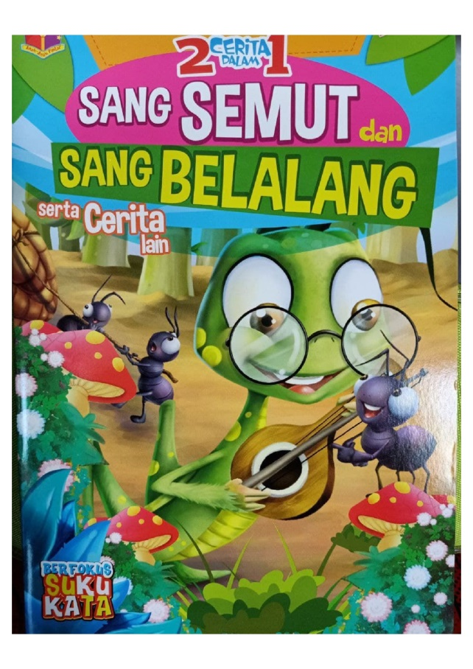
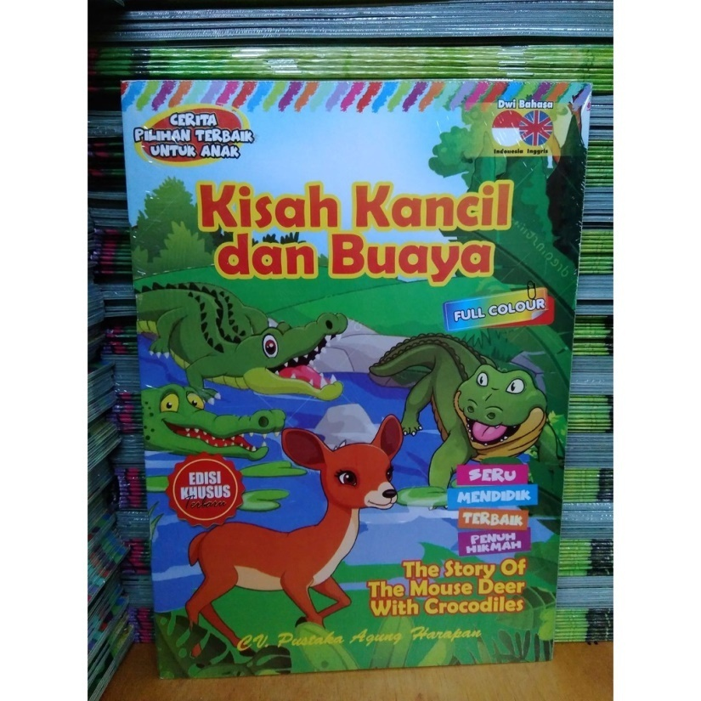
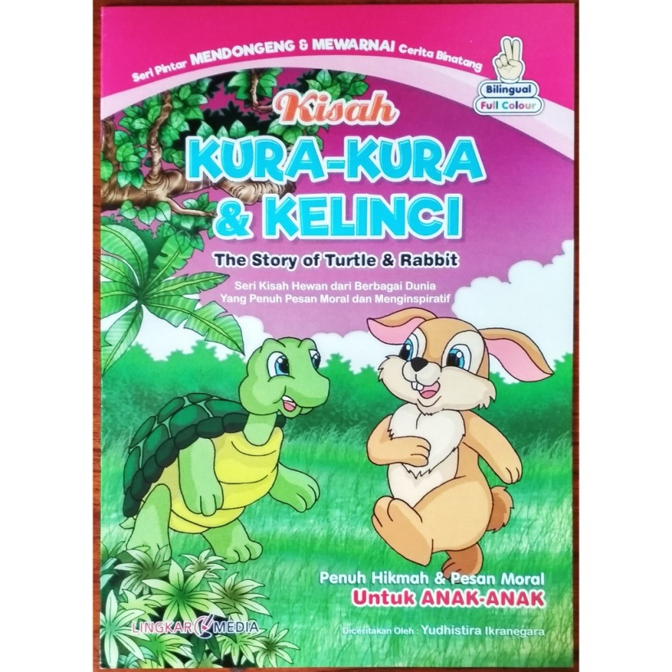
Contoh Cerita Fiksi Anak

Slide 20
KESIMPULAN
Cerita fiksi anak merupakan cerita yang berdasarkan imajinatif dan memberikan keunikan tersendiri, karena dalam cerita tersebut terdapat unsur-unsur yang membedakannya dengan yang lain, yaitu unsur intrinsik dan ekstrinsik. Unsur fiksi yang termasuk dalam unsur intrinsik misalnya adalah tokoh dan penokohan, alur, pengaluran, dan berbagai peristiwa yang membentuknya, latar, sudut pandang, dan lain-lain.
Sedangkan, Hal-hal yang dapat di kategorikan ke dalam unsur ekstrinsik misalnya adalah jati diri pengarang yang mempunyai ideologi, pandangan hidup dan way of life bangsanya, kondisi kehidupan sosial budaya masyarakat yang di jadikan latar cerita dan lain-lain.
Cerita fiksi anak sangatlah banyak macamnya, diantaranya, yaitu: Novel, Cerpen, Fiksi Realistik, Fiksi Fantasi, Fiksi Historis.

